Slide 1

בית הספר למוסמכים במינהל עסקים
שוק ההון – והמערכת הפיננסית
פרופ' טל שביט

Slide 2
השווקים הפיננסים

Slide 3
השווקים הפיננסיים
שוקי חוב- אג"ח מדינה, מק"מ, אג"ח חברות.
שוקי הון- מניות.
שוק ראשוני- נכס הון חדש הנסחר בשוק ההון.
שוק משני- נכסים שהונפקו בעבר ונסחרים בשוק.
בורסה (exchanges)- מסחר בני"ע המרוכז במקום אחד.

Slide 4
מהי בורסה
הבורסה היא שוק שבו מניות של חברות וניירות ערך נוספים "מחליפים ידיים" בין קונים מרצון ומוכרים מרצון (מפגש בין ספקי הון למבקשי הון). מסחר בשיטת הרצף.
הבורסה בתל-אביב היא חברה (פרטית) בע"מ שנוסדה ב- 1953 ובעליה הם חברי הבורסה.
מספר חברי הבורסה הוא 23.
  בנקים ומוסדות פיננסיים.
פיקוח על הפעילות- בנק ישראל על הבנקים והבורסה על היציבות הפיננסית של החברים האחרים.

Slide 5
מהי בורסה - יעדים
הבורסה מאפשרת לחברות לגייס כספים הדרושים להן לצורך השקעה, פיתוח וצמיחה.
לאפשר לציבור להשקיע במניות וניירות ערך אחרים ולסחור בהם.
למשוך משקיעים זרים להשקעות במדינה.
להגביר את השקיפות של המגזר העסקי (בהנפקה, חברה הופכת לציבורית, והדוחות הכספיים שלה הופכים לגלויים).

Slide 6
קצת מספרים
565 מספר החברות הבורסאיות
785.4 מיליארד ₪ שווי המניות
982.9 מיליארד ₪ שווי אגרות החוב (כולל מק"מ)
226.8 מיליארד ₪ מחזור מסחר מניות (ינואר-אוגוסט 2018)
683 מיליארד ₪ מחזור מסחר אג"ח ומק"מ (ינואר-אוגוסט 2018)
*מקור: הבורסה לניירות ערך בתל-אביב נכון אוגוסט 2018

Slide 7
נכסים עיקריים הנסחרים בבורסה*
מניות.
קרנות נאמנות.
תעודות סל
אגרות חוב ממשלתיות (מק"מ, שחר, גילון, גלבוע).
אגרות חוב קונצרניות.
אגרות חוב להמרה.
כתבי אופציה (Warrents).
אופציות (Call, Put).
חוזים עתידיים (על שערי מטבע, על ריבית).
* נייר ערך = מסמך המונפק ע"י חברה או ממשלה ומקנה למחזיק בו זכויות שונות.

Slide 8
מי משקיע בבורסה
ציבור
גופים מוסדיים (קרנות פנסיה, קרנות נאמנות, קרנות
השתלמות, בנקים ועוד)
משקיעים זרים
בעלי עניין (מעל 5% באחזקות החברה)

Slide 9
מדדי הבורסה
משקפים את רמת המחירים הממוצעת של קבוצות נבחרות של מניות הנסחרות בבורסה. השינוי במדדים אלו הינו התשואה למשקיע.
מדד לביצועי 35 המניות הגדולות בבורסה | ת"א-35
מדד לביצועי 90 המניות הגדולות בבורסה אחרי ה 35. | ת"א - 90
מדד לביצועי 125 המניות הגדולות בת"א. | ת"א - 125
מדד לביצועי המניות של חברות טכנולוגיה וביוטק. | ת"א גלובל-בלוטק
מדד לביצועי המניות של חברות העוסקות בחיפושי גז ונפט | ת"א- נפט וגז
מדד לביצועי המניות בענף הביטוח והשירותים הפיננסיים | ת"א-ביטוח פלוס

Slide 10
תיווך פיננסי

Slide 11
תפקיד המתווכים הפיננסיים
מתווכים פיננסיים (Financial Intermediaries)
1 עוסקים במימון בלתי ישיר לפירמות.
2 חשובים למימון פירמות יותר משוק המניות עצמו (בנקים).
3חשובים להפחתת עלויות עסקה ומידע אסימטרי
(asymmetric information).
עלויות עסקה (Transactions Costs).
1 מתווכים פיננסיים מרווחים על ידי הפחתת עלויות עסקה
הקטנת עלויות עסקה על ידי פיתוח מומחיות ויתרונות לגודל
(economies of scale).
חלוקת הסיכון.

Slide 12
קרנות נאמנות – מתוך אתר בנק לאומי
קרנות הנאמנות מרכזות כספים של משקיעים בודדים ומשקיעות אותם במרוכז באפיקי השקעה שונים. גיוס הכספים נעשה ע"י מכירת "יחידות השתתפות" בקרן.
להשקעה בקרנות נאמנות יתרונות רבים:
אתה לא חייב להיות מומחה - אם אינך עוקב אחר האירועים בשוק ההון ואינך שולט ברזי הבורסה, תוכל ליהנות מהמקצועיות של מנהלי הקרנות.
פחות סיכונים בהשקעה – הקרנות מבזרות את ההשקעה על מספר רב של ניירות ערך.
הביזור מפחית את הסיכון בהשקעה.
ניתן למשוך את הכסף בכל עת – ניתן למשוך את הכספים בכל יום מסחר בבורסה באופן מיידי וללא תלות בסחירות מניה ספציפית.
סל ההשקעות שלך מגוון יותר – בהתאם למדיניותה, קרן נאמנות מהווה תחליף גם לאפיק חיסכון סולידי (שקלי, צמוד מט"ח, צמוד מדד וכד') וגם להשקעה בניירות ערך, מניות ובמכשירים פיננסיים שונים.
השקעה גם בסכומים קטנים - אפשרות להשקיע גם בסכומים קטנים יחסית.
חסכון בעמלות - העמלה ברכישת קרנות נאמנות , בדרך כלל נמוכה משמעותית מהעמלה על
השקעה ישירות במניה.

Slide 13
תעודות סל
* תעודת סל היא מניה הנסחרת בבורסה.
* תעודת סל היא מניה המייצגת סל שלם של מניות אחרות. בדרך כלל, סל של מדד מניות מוביל.
* תעודת הסל היא דרך פשוטה לקנות את מדד הבורסה.
* דרך פשוטה אחרת היא לרכוש קרנות נאמנות המתמחות בהשקעה במדדים –
(קרנות מדד ת'א 25, קרנות מדד ת'א 100 וכד').
* תעודת סל, לכן, היא מתחרה ישירה של קרנות הנאמנות המשקיעות במדדי הבורסה.
* תעודות הסל עדיפות על קרנות הנאמנות המשקיעות במדדי המניות.
*הן עדיפות משום ש:
(א) הן נסחרות במשך היום כולו בבורסה, ולא רק פעם ביום כמו קרנות הנאמנות.
(ב) הן זולות בהרבה.
תעודות הסל גובות אפס דמי ניהול, לעומת דמי ניהול של 2% ויותר בקרנות הנאמנות.

Slide 14
פעולות המתווכים הפיננסיים
חלוקת סיכון (Risk Sharing)
יוצר ומוכר נכסים בעלי סיכון נמוך, ומשתמש בהון לקניית נכסים יותר מסוכנים.
2 מקטין סיכון על ידי האפשרות לגיוון נכסים
(portfolios diversify)

Slide 15
מידע א-סימטרי
(Asymmetric Information)
סיבה נוספת לחשיבות המתווכים הפיננסיים היא מידע א-סמטרי.
המשמעות היא שבפעילות פיננסית צד א' לא תמיד יודע את אותם הנתונים כמו צד ב'.
מידע א-סימטרי יכול להוביל לקבלת החלטות לא נכונה.

Slide 16
למשל:
* טל מחליט לבצע פרויקט.
* הפרויקט דורש השקעה ראשונית ולכן יש צורך בגיוס כסף.
* טל פונה לבנק ומגייס ממנו כסף באמצעות הלוואה.
הבנק אינו יודע את כל המידע על הפרויקט שבו יושקע כספו ועל הסיכונים שכספו לא יחזור.
חוסר מידע במערכת הפיננסית יכול להוביל לשתי בעיות מרכזיות, לפני ביצוע העסקה ולאחריה.

Slide 17
בחירה לא רצויה
(Adverse Selection )
* בעיה זו נוצרת עקב מידע א-סימטרי לפני ביצוע העסקה.
* בחירה לא רצויה בשווקים הפיננסים מופיעה כאשר ללווים הפעילים ביותר בשוק (מחפשים יותר מקורות מימון)סיכון אשראי גדול והסיכוי לבחור בהם גדול.
* במקרה זה מלווים יחליטו לא להלוות בכלל למרות שיכולים להיות לווים בעלי סיכון אשראי נמוך.

Slide 18
סיכון מוסרי
(Moral hazard)
* בעיה זו נוצרת עקב מידע א-סימטרי אחרי ביצוע העסקה.
* סיכון מוסרי בשווקים הפיננסים מופיע כאשר הלווים בשוק משתמשים בהלוואה (לאחר שקיבלו אותה) לצרכים שונים ממה שהתכוונו .
* במקרה זה מלווים יחליטו לא להלוות בכלל למרות שיכולים להיות לווים שיפעלו על פי מה שהתכוונו.

Slide 19
מה ההבדל בין:
"בחירה לא רצויה" ו-"סיכון מוסרי"?
שתי הבעיות שונות מכיוון ש:
בחירה לא רצויה קשורה למידע א-סימטרי לפני ביצוע ההלוואה.
סיכון מוסרי קשור למידע א-סימטרי לאחר ביצוע ההלוואה.

Slide 20
בעיית הלימונים Lemons Problem
אם לא ניתן להבדיל בין מניות טובות ומניות לא טובות, המשקיע יהיה מוכן לשלם את הערך הממוצע של המניות הטובות והלא טובות. (כמו ארגז לימונים)
התוצאה:
*מניות טובות בתמחור חסר
ומניות רעות בתמחור יתר.
* משקיעים לא יהיו מוכנים לקנות מניות לא טובות.

Slide 21
תופעת הטרמפיסט (Free-rider).
הרצון להרוויח על חשבון האחר.
קורה הרבה במוצר ציבורי.
משקיעים יכולים ליצור מידע ( לא אמיתי) ולנצל את תופעת
הטרמפיסט על מנת להשפיע על מחירי הנכסים הפיננסיים
(הרצת מניות)

Slide 22
כלים לפתרון בעיית הלימונים
מכירת מידע.
דוחות אנליסטים ובדיקות מקצועיות.
(2) הגבלות ממשלתיות.
המערכת הפיננסית היא מהמפוקחות ביותר בכלכלה.

Slide 23
(3) תיווך פיננסי.
(א) פתרון בעיית הלימונים –המתווך (הבנק) הינו בעל יכולת וממוחיות להבדיל בין סוגי הלימונים.
(ב) שימוש בהלוואות פרטיות (לא מצריך שקיפות).
(4) ערבונות.
ערבונות הן כלי משמעותי בחוזי חוב.

Slide 24
בעיית הסוכן מנהל
(Principal-Agent Problem)
בעיה זו נובעת מההפרדה בין הבעלים-מחזיקי המניות (Principal) ובין המנהלים (Agent).
המנהלים מונעים מאינטרס אישי ולא מתוך דאגה לאינטרסים
של בעלי המניות.

Slide 25
דרכים לפתרון בעיית הסוכן מנהל
(1) שקיפות על ידי הפקת מידע.
(2) הגבלות ממשלתיות להגברת המידע.
(3) תיווך פיננסי.

Slide 26
המתווכים הפיננסים
מוסדות פיקדון.
מוסדות חסכון חוזי.
חברות השקעה.
קרנות הון סיכון

Slide 27
(1) מוסדות פיקדון
(Depository institutions)
(I) בנקים מסחריים (Commercial Banks) – (פועלים, לאומי וכו')
נותנים הלוואת, משכנתאות, אג"ח וכו'. (נכסים)
(II) מוסדות לחסכון ומתן הלוואת (Saving and Loan association)
עוסקים בעיקר במשכנתאות (בנקים למשכנתאות (בנק טפחות)) (נכסים)
(III) חברות אשראי (Credit Unions). (ויזה, ישראכרט וכו')
עוסקים במתן הלוואות. (נכסים)

Slide 28
(2) מוסדות חסכון חוזי.
(I) חברות ביטוח (חיים או רכוש)
עיסוקו המרכזי של ענף הביטוח הוא ניהול סיכונים. חברות ביטוח מקבלות עליהן סיכונים תמורת תשלום וזאת לאחר בחינה ולימוד של מהות סיכון.
המקור להכנסתם הם פרמיות הביטוח (התחייבויות).
הערה: חברות הביטוח עוסקות כיום גם בפנסיה (ביטוחי מנהלים), קופות גמל וקרנות השתלמות.
(II) חברות פנסיה (Pension fund)
עיסוקם המרכזי הינו השקעת הכספים המופקדים לטווחים ארוכים.
המקור להכנסתם הם תשלומי העובד והמעביד (התחייבויות).

Slide 29
קרנות הפנסיה בישראל – המשבר!!
קרנות הפנסיה הוותיקות מייצגות את הכלכלה ב-40 השנים הראשונות של המדינה.
הן הוקמו בתקופת הזוהר של ההסתדרות, שבה היו חברים אז רוב השכירים בארץ, מאחר שחברות בהסתדרות הקנתה זכאות לקבלת שירותים של קופת חולים כללית.
כדי לגייס כמה שיותר עמיתים, פיזרו הקרנות הטבות מפליגות לחברים החדשים. מבטחים הפכה עם השנים לקרן הפנסיה הגדולה ביותר ואת המקום השני תפסה מקפת.
בשנות ה-70 יועץ משרד האוצר הזהיר ממצב של גירעונות אקטואריים גדולים שיובילו לקריסת הקרנות. בעקבות המלצתו להעלות את דמי הביטוח, הם הועלו חלקית בלבד.

Slide 30
שיטת החישוב דאז: 4% לשנה (כלומר, מי ששילם במשך 10 שנים נהנה מפנסיה חודשית בשיעור של 40% משכרו).
בעקבות הביקורת הורידו הקרנות את שיעור הפנסיה ל- 2%, אולם בקרנות טוענים כיום כי ההטבה שניתנה אז הייתה אחד הגורמים לגירעונות הגדולים.
בעיות נוספות שעמן התמודדו הקרנות הן: עלייה בתוחלת החיים בארץ, מעבר לציפיות, והתרחבות היקף הפרישה המוקדמת בשל אובדן כושר עבודה, חלקי או מלא.
כתוצאה מכך, נאלצו הקרנות להגדיל באופן משמעותי את תשלום הפנסיות, ובעיית הגירעונות הלכה והחריפה.

Slide 31
החמרה נוספת במצב קרנות הפנסיה חלה בתקופת ההיפר-אינפלציה באמצע שנות ה-80. לפי דרישת ההסתדרות, שילמו הקרנות 'תוספת שחיקה' לפנסיונרים, בלי שהיה לכך כיסוי.
בתחילת שנות ה-90, בעיה חדשה: ירידה חדה במספר המצטרפים. עובדי ההיי-טק, שמספרם הלך וגדל, העדיפו את מסלול ביטוח המנהלים על פני קרנות הפנסיה.
בנוסף, הסכמי עבודה קיבוציים לא חודשו, ומקומות עבודה רבים שעד אז חייבו את עובדיהם להצטרף לקרנות ההסתדרותיות, החלו להנהיג חופש בחירה.
בנוסף לכל אלה מאשים האוצר את מנהלי הקרנות בניהול בזבזני וכושל.

Slide 32
התוצאה: רפורמה בקרנות הפנסיה בשנת 1995:
  סגירת האפשרות להצטרף לקרנות הוותיקות.
  פתיחת קרנות חדשות לכל המצטרפים החדשים, אשר אמורות להיות מאוזנות.
למרות זאת, בשנת 2003 הקרנות נקלעו למשבר נוסף, והממשלה התערבה שוב:
  והאוצר לקח את הקרנות הותיקות מההסתדרות, והעניק להן סיוע ממשלתי
  של 73 מיליארד ₪.
  הקרנות החדשות נמכרו לחברות ביטוח.
  בוצע תיקון לחוק הפיקוח על עסקי הביטוח.

Slide 33
הסדר קרנות הפנסיה ב-2003 לפני ואחרי
מתוך: אגף שוק ההון, ביטוח וחסכון במשרד האוצר
שינויים כמו:
(1) גיל פרישה (67 לגברים, 62 (יגיע ל 67) לנשים)
(2) שיעור דמי הגמולים –
לפני :17.5% מתוכם 12% על חשבון המעביד
אחרי: 20.5% מתוכם 13% על חשבון המעביד
(3) שיטת חישוב הפנסיה –
מחישוב שכר ממוצע (עד 70% צבירה) לחישוב על פי צבירה בקרן.
(4) השקעות –
מאג"ח מיועד ל השקעות בבורסה.

Slide 34
(3) חברות השקעה
((Investment intermediaries
(I) בתי השקעות.
הכנסות מעמלות על תיקי השקעות של הלקוחות, וכיום גם מהנפקת תעודות סל.
(II) קרנות נאמנות.
הכנסות ממכירת חלק בקרן וקניית אג"ח, מניות וכל נכס פיננסי אחר.

Slide 35
קרנות הון סיכון
הקרן מסננת פרויקטים על פי הסיכון.
מחליטה איזה פרויקט לממן.
עוקבת אחרי השקעתה.
שותפה לרווחים עד שלב ההנפקה או הרכישה.

Slide 36
יעילות שוק

Slide 37
יעילות שוק
שוק יעיל= שוק לא ניתן להשיג בו תשואות עודפות.
  תשואה לפי מודל CAPM. (בהמשך)
  כל האינפורמציה מגולמת במחיר.
האם השווקים יעילים ?
  תנודות מחירים תוך יומיות, ויומיות.
  השפעות עונתיות.

Slide 38
הגדרות יעילות שוק ומשמעותן
עד כמה המחירים בשוק משקפים אינפורמציה?
הגדרת FAMA ליעילות (market efficiency )
חלשה: כל האינפורמציה בנתוני המסחר ההיסטוריים (מחירים, נפח) כולל הנתונים העכשוויים , מוכלת כבר במחירים.
חצי חזקה: כל האינפורמציה הציבורית מוכלת במחירים.
חזקה: כל האינפורמציה (כולל אינפורמציה לא ציבורית) מוכלת במחירים. [מצב תאורתי בלבד]

Slide 39
יעילות שוק חלשה
כל האינפורמציה בנתוני המסחר ההיסטוריים (מחירים, נפח) כולל הנתונים העכשוויים , מוכלת כבר במחירים.
כלומר: לא ניתן להשיג תשואות עודפות על סמך מידע היסטורי.
מידע פנים או מידע ציבורי חדש- מאפשר להשיג תשואה עודפת.

Slide 40
יעילות שוק חצי-חזקה
כל האינפורמציה הציבורית מוכלת במחירים.
כלומר: לא ניתן להשיג תשואות עודפות על סמך מידע היסטורי ומידע ציבורי.
רק מידע פנים -מאפשר להשיג תשואה עודפת.
יעילות חצי חזקה מתקיימת יעילות חצי חזקה לא מתקיימת
השוק מגיב מידית למידע חדש השוק "מעכל" מידע ציבורי חדש לאט
P P
t t
X X

Slide 41
יעילות שוק חזקה
כל האינפורמציה (כולל אינפורמציה לא ציבורית) מוכלת במחירים.
כלומר: לא ניתן להשיג תשואות עודפות על סמך מידע היסטורי, מידע ציבורי, או מידע פנים. = אין לעולם תשואה עודפת.
יעילות חזקה מתקיימת יעילות חזקה לא מתקיימת
אין מידע פנים (מגולם במחיר), מידע פנים "זולג" לשוק לפני האירוע.
והשוק מגיב מידית למידע חדש
P P
t t
X X

Slide 42
מתי מצפים לקיום יעילות חלשה וחצי חזקה
מספר רב של שחקנים המתחרים זה בזה
עלויות מסחר נמוכות (אין שיקולי עלות וסוחרים בכל מצב).
אינטואיציה : אם המחיר צפוי לעלות בעתיד, הוא יעלה כתוצאה מהתחרות כבר עכשיו = אינפורמציה מגולמת במחיר כבר היום.

Slide 43
לסיכום
א. יעילות חזקה אינה אפשרית תיאורטית.
ב. חלק משמעותי מהמידע הפרטי (מידע פנים) משתקף במחירים (מישהו ניצל את המידע).

Slide 44
משבר הסאב- פריים

Slide 45
בועות על פני ההיסטוריה
1637 בועת הצבעוניים בהולנד.
1720 בועת "הים הדרומי" בבריטניה.
1720 נפילת חברת מיסיפי בצרפת.
1857 בועת הרכבות בבריטניה.
1857 משבר הוול סטריט.
1873 משבר פיננסי בבריטניה וארה"ב (נפילת בנק בארה"ב - "יום חמישי השחור").
1893 התרסקות "הכסף" (SILVER) בארה"ב.
1927 השבועון הכלכלי בארונ'ס מכריז על "עידן חדש לא מיתון".
1967 משבר "הטרנזיסטור" בארה"ב.
1987 התרסקות שוק המניות באוסטרליה (מחירי מניות צנחו ב-25% ביום אחד).
1997 משבר ב"מזרח אסיה".
1999 בועת ההיי-טק.
8/2007 משבר הסאב-פריים
2008/9 משבר פיננסי גלובאלי.

Slide 46
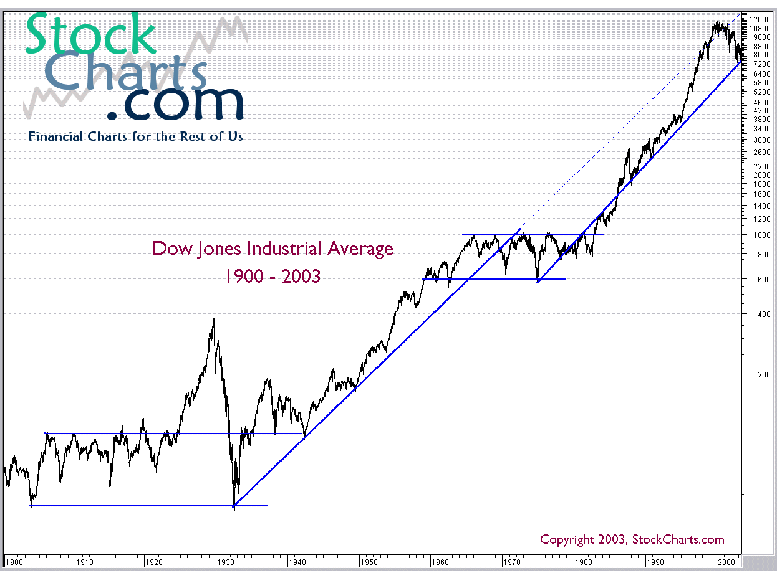

Slide 47
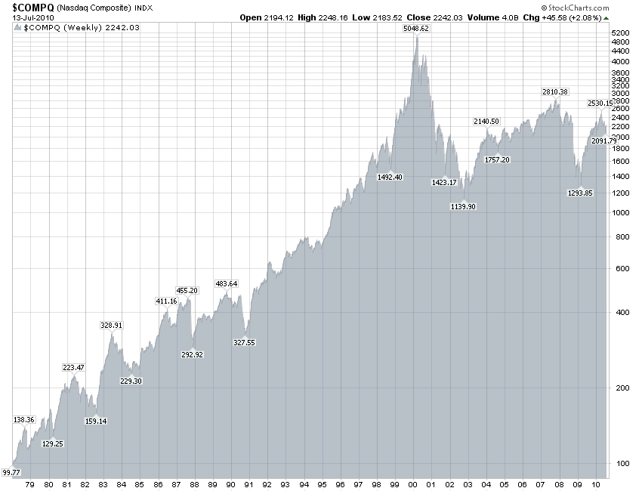
NASDAQ

Slide 48
משבר הסאב-פריים
כרגיל הכל התחיל בקטן. במקרה הזה: במשכנתאות בסאב-פריים בארה"ב.
והסתיים בגדול: משבר ריאלי כלל עולמי.
Subprime Lending- מושג פיננסי, שהתקשורת השתמשה בו בכדי לתאר את המשבר והבועה הפיננסית של 2007.
משמעותו: מתן הלוואות מסוכנות מאוד ע"י מתווכים פיננסים.
הן הוגדרו כך מפני שהן אינן עומדות בתנאים הסטנדרטיים של העמדת אשראי ללווה מבחינת:
  היקף האשראי
  מבנה האשראי
  סיכון הלווה
  יכולת ההחזר של הלווה.

Slide 49
משבר הסאב-פריים-הרקע
השנים 2001-2007:
המשק האמריקאי צומח
מחיר הנדל"ן עולים משמעותית, בשל ביקוש גואה.
הריבית נמוכה (מדיניות מוצהרת בכדי להתמודד עם משבר ההיי-טק)
ניתן להשיג בקלות הלוואות ומשכנתאות.
מדיניות פיסקאלית מרחיבה
שולבה עם מדיניות מוניטארית: של כסף זול לאופק ארוך, ובכמות גדולה.
פיקוח בחסר ע"י הרגולטורים בארה"ב.
נוצרה נכונות לנטילת סיכונים גבוהים.
התוצאה: ניפוח בועת הסאב פריים.

Slide 50
משבר הסאב-פריים- קצת יותר לעומק
השנים הטובות בארה"ב גרמו לירידה בשנאת הסיכון של האזרחים.
התוצאה: למרות המחירים הגבוהים של הנדל"ן, רבים מאוד נטלו משכנתאות לרכישת דירות.
התנאים לקבלת משכנתאות התרופפו מאוד, ויכולת ההחזר והפרעון כבר לא היתה תנאי הכרחי לקבלתן.

Slide 51
משבר הסאב-פריים- קצת יותר לעומק
היצירתיות האנושית:
בנקים להשקעות ומתווכים פיננסיים אחרים יצרו מכשירים פיננסיים מורכבים, שבהם נקבעו תנאים מתוחכמים לטיפול בחדלות פירעון.
המשמעות: הלווה המקורי, שהיה נטול יכולת החזר והפירעון, העביר את זכויות ההלוואה לגוף שלישי (המתווך הפיננסי), שהעביר אותה לגוף רביעי (קונה המכשיר הפיננסי).
נוצר שוק של מוצרי הנדסה פיננסית.

Slide 52
משבר הסאב-פריים- קצת יותר לעומק
היצירתיות האנושית:
ההמצאות בשוק החדש המשיכו לשכלל ולהפיץ עוד מכשירים פיננסיים מגובי משכנתאות (בדירוג AAA), ונגזרים על מכשירים אלו במטרה לגייס עוד כסף.
התוצאה: בועה.
התפנית: מגמת מחירי הנדל"ן השתנתה, והריבית עלתה.
התוצאה: ערך הנדל"ן נמוך משווי ההלוואה בגינו. נחשפו הסיכונים הגבוהים שלא תומחרו כראוי, ויצרו מינוף גבוה, נטול רגולציה.
ההתנפצות: לווים רבים התבקשו לפרוע הלוואה הגבוהה משווי הנכס הנדל"ני.
המוסדות הפיננסים שהחזיקו בזכויות ההלוואה- בגין השקעתם במוצרי ההנדסה הפיננסית מגובי המשכנתאות נאלצו להכריז על הפסדי עתק. מתווכים פיננסים בארה"ב ואירופה החלו לקרוס.

Slide 53
משבר הסאב-פריים- הגדרות
CDO- Collateralized Debt Obligation(התחייבות נערבת)
השקעה ב - CDO היא השקעה בחברה המשקיעה כספים ברכישת חובות. CDO דומה לקרן נאמנות המושקעת באג"ח, אך להבדיל מקרן נאמנות, חברות CDO מגייסות מזומנים באמצעות הנפקת אגרות חוב של עצמן. תמורת ההשקעה מושקעת ברכישת תיק מגוון של חובות של חברות. את החובות רוכשות חברות ה - CDO בצורה של רכישת אג"ח, השתתפות במתן הלוואות, או באמצעות ביטוח אשראי עסקי. תשלומי הקרן והריבית אותם משלמת החברה הלווה ל - CDO משמשים להחזרת כספי המשקיעים.

Slide 54
משבר הסאב-פריים- הגדרות
MBS- Mortgage Backed Security (אג"ח מגובה משכנתאות)
MBS הוא אג"ח מגובה משכנתאות. זהו סוג של ני"ע אשר מאפייניו הם-
הוא נוצר כאשר בנק או כל גוף אחר מעניק משכנתאות ללווים ואז לוקחים אוסף גדול של משכנתאות כאלו ומקבצים אותם ביחד, זה נקרא Pool .
האוסף הגדול הזה של המשכנתות הופך לסוג של ני"ע, שהבעלים שלו הוא למעשה המלווה העקיף של המשכנתאות והוא בעל הזכויות לקבל את החזרי הקרן והריבית של מקבלי המשכנתא הרבים שאותם מכיל הני"ע, כאשר הני"ע מגובה למעשה בנדל"ן של הלווים. כלומר בעצם מחזיק ני"ע הופך להיות המלווה של אוסף גדול של לווים שלקחו משכנתאות
לרוב הני"ע האלו שנוצרו לעיל נמכרים כמו אג"ח רגילות אשר מגובות במשכנתאות

Slide 55
משבר הסאב-פריים- הגדרות
ARS- Auction Rate Security (ניירות ערך בריבית משתנה במכרז)
ה-ARS, או בשמם המלא Auction Rate Securities הם ניירות ערך שהונפקו בידי בנקי השקעות בינלאומיים לחברות רבות בישראל ובעולם. ניירות אלו מגובי הלוואות מסוגים שונים, שנצררו בחבילות שונות ומשונות, ונמכרו כמוצר נזיל עם דירוג חוב מקסימאלי של AAA.
המיוחד בניירות ערך אלו, הוא שהריבית עליהם נקבעת מדי חודש/ שבוע במסגרת מכרז, כך שבהיעדר ביקושים נופל מחיר המוצר והריבית מזנקת כלפי מעלה.
מי שרכש את המוצר, התבסס בעיקר על נזילותו, אולם באופן רשמי לא הבטיחו בנקי ההשקעות נזילות תמידית במוצר, ולכן כאשר פרץ משבר האשראי והביקושים במכרזי ה-ARS נפלו כמעט לאפס, לא הזרימו בנקי ההשקעות ביקושים משלהן ואפשרו למחירי ה-ARS ליפול.

Slide 56
משבר הסאב-פריים- קצת יותר לעומק
ההתנפצות:
קריסת המתווכים הפיננסים הובילה לנפילות חדות בכל הבורסות בעולם.
שניים מבין חמשת בנקי ההשקעות הגדולים חדלו מלהתקיים (בר-סטרנס, ליהמן ברדרס),
בנקי המשכנתאות הגדולים פאני-מיי ופרדי-מק הולאמו.
בספטמבר 2008, בנק ההשקעות ליהמן ברדרס הגיש בקשה לפשיטת רגל (הגדולה בעולם ) בגין המשבר (חוב של 600 מיליארד $). הממשל האמריקאי לא התערב.
הבהלה, והפאניקה באמריקה, ובהמשך בעולם התעצמו, ומערכות פיננסיות נוספות בעולם קרסו.

Slide 57
משבר הסאב-פריים- קצת יותר לעומק
התוצאות:
המדינות נאלצו לרכוש חלק מהמוסדות הפיננסיים ולהזרים סיוע לשווקים.
החוב עבר מהמוסדות הפיננסיים למדינות.
מדינות פושטות רגל (יוון, פורטוגל, ספרד, ארה"ב?)

